Slide 1
Тема: «Проценты».

Slide 2
План урока:
Словарная работа.
Повторение правил.
Устные упражнения.
Тест.
Решение упражнений по теме.
Математические соревнования.
Итог урока.

Slide 3
Словарная работа
Прочитайте:
процент; десятичная дробь; 1%; 3%; 7%; 32%;146%.

Slide 4
Повторение правил.
Закончите предложение:
Процентом называется………..
Чтобы перевести проценты в десятичную дробь, нужно……
Чтобы обратить десятичную дробь в проценты, надо……

Slide 5
Устные упражнения.
1.Представьте в виде десятичной дроби:
а)17%; б)4%; в)0,2%; г)125%.
2.Обратите десятичную дробь в проценты:
а)0,03; б)0,2; в)0,76; г)1,2.
3.Расставьте запятые в ответах:
а)33,28 : 8 = 416; б)4,23 : 6=705; в)4,5 *0,5 = 225; г)6,025 *10 = 6025.
4) Найдите :
а)4% от 800; б)10% от 72; в) 100% от 3,8; г)50% от 22.

Slide 6
Тест.
1. Один процент-это
а) 100; б) 0,01; в) 0,1; г) 0,001.
2. 8% - это
а)0,08; б)0,008; в) 8,0; г)0,8.
3. 150% - это
а)15,0; б)0,15; в)1,5; г)0,015.
25% учеников класса – это
а)половина учеников класса; в)пятая часть учеников класса;
б)четверть учеников класса; г)двадцать пятая часть учеников.
5. Половина стоимости товара – это
а)25%; б)100%; в)1%; г)50%.

Slide 7
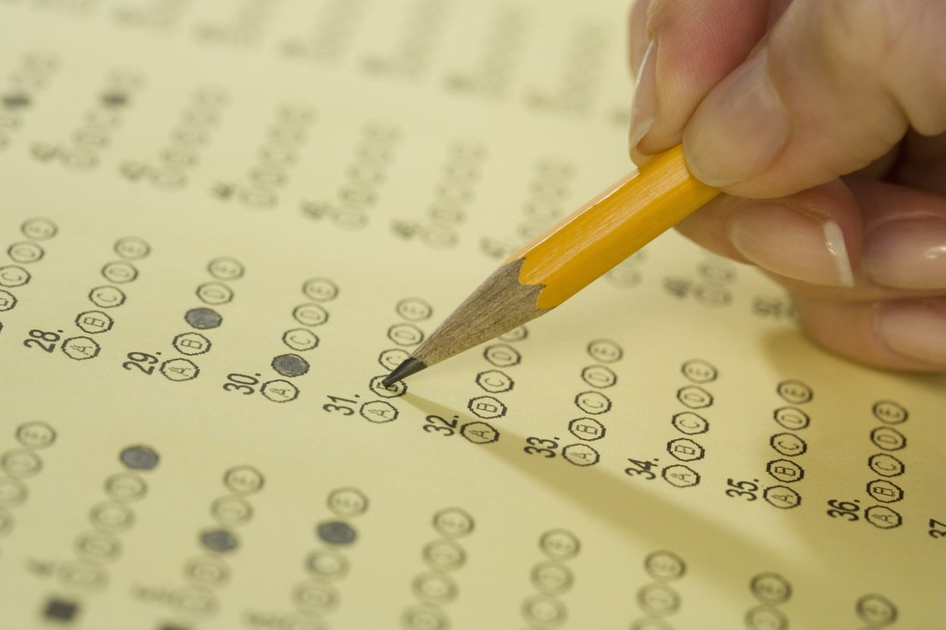
Ответы к тесту.
1 – б
2 – а
3 – в
4 – б
5 – г

Slide 8
Решение упражнений.
Найдите :
а)3% от 80; б)число, 20% которого равны 60.
2) Найдите :
а)12% от 20; б)число, 30% которого равны 12.
3) Найдите :
а)30% от 50; б)число, 48% которого равны 96.
4) Найдите :
а)24% от 200; б)число, 75% которого равны 60.

Slide 9
поединок

Slide 10
Математические соревнования.
Задача 1.
Задача 2.
Во время распродажи цену на удочки снизили на 25% . Сколько теперь будет стоить удочка, если её цена была 600 рублей?
Во время сезонных скидок цену на летнюю обувь снизили на 40%. Сколько будут стоить босоножки со скидкой, если их цена была 1000 рублей?

Slide 11
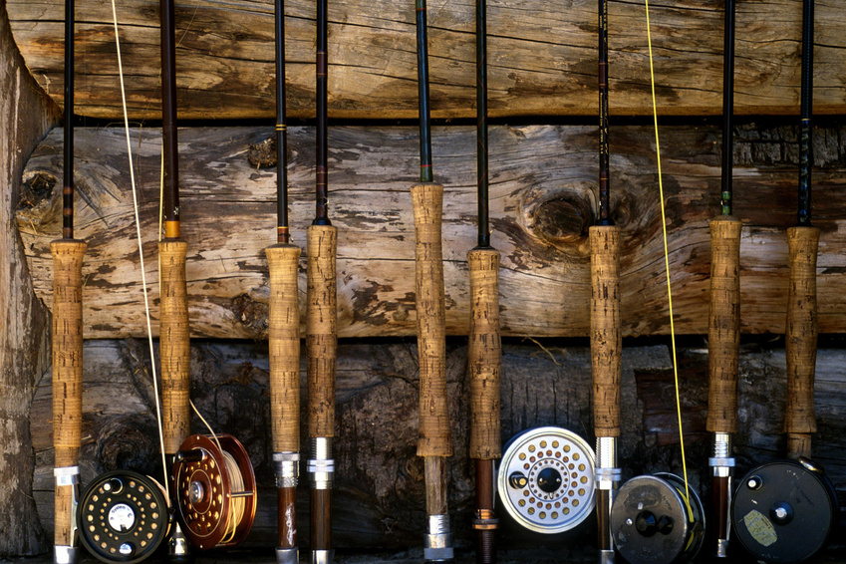
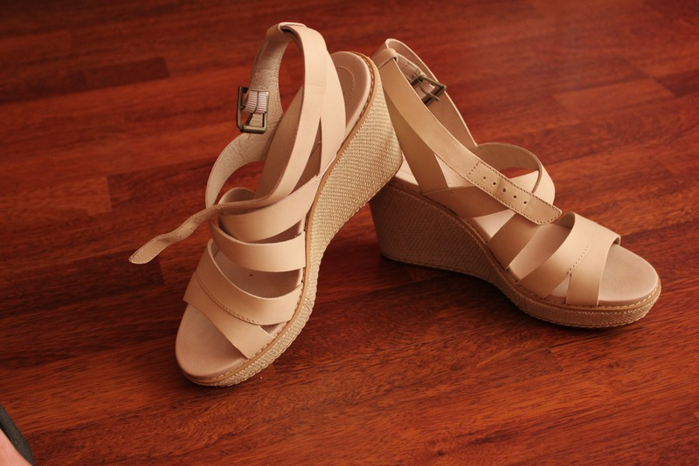
Проверьте друг друга.
удочка-450 рублей
босоножки-600 рублей

